Slide 1
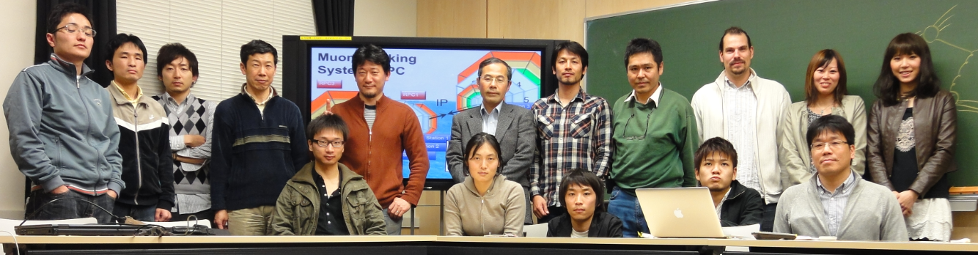
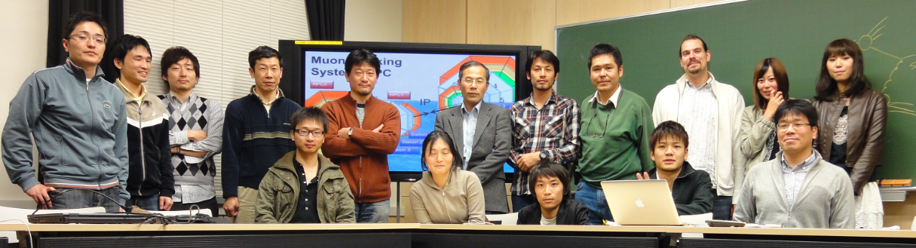
MuTr-FEE upgrade
2010年4月立教大学にて
2011年1月21日
三部 勉 (KEK)
for the MuTrFEE upgrade group

Slide 2
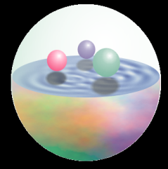

核子中の海クォークの偏極測定
ν_{μ}
p
W⁺
u
μ⁺
High p_{T}
p
PYTHIA
d
RHIC偏極pp衝突によるＷ生成
  クォークのカイラリティ固定
  フレーバーに選択的に結合
海クォークの偏極をフレーバー毎の直接測定
高運動量ミューオンをトリガーレベルで選択する必要がある。測定のためのトリガー回路が必要
W→μν

Slide 3
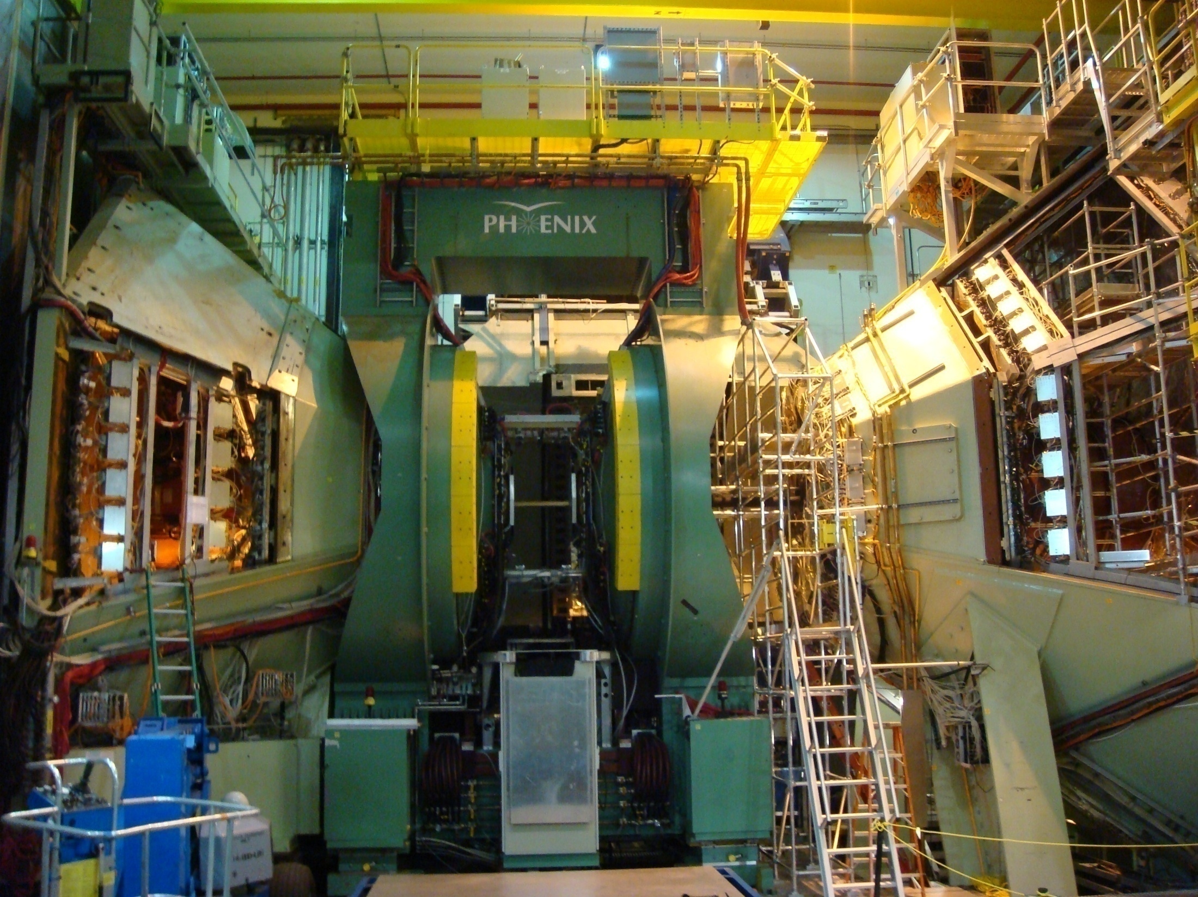
The PHENIX detector
BNL-RHIC:世界で唯一の偏極陽子・陽子コライダー
衝突エネルギー ５００ GeV
偏極度（設計値） ６０％
ルミノシティ（設計値） ３ｘ１０^{３２}ｃｍ^{－２}ｓ^{－１}
μ
p (250 GeV)
p (250 GeV)
ミューオントラッカー（MuTr）
ミューオントラッカー（MuTr）
ミューオントラッカーはカソードストリップチェンバー（CSC)で形成される３つのステーションから構成。
各ステーションのプレーン数 ６，６，４面
カソードストリップピッチ 5mm（1本おきに読み出し）
ガス Ar:CO₂:CF₄ = 50:30:20

Slide 4
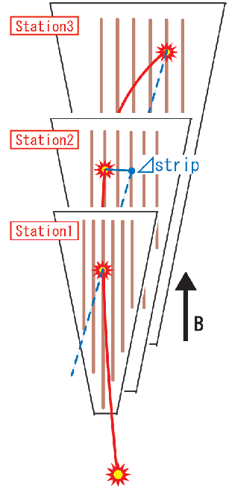
高運動量ミューオントリガー
要求：
高運動量ミューオン（p>20 GeV/c）に対して高いトリガー効率
トリガーレートがDAQバンド幅（2kHz）に収めるため９０００以上の棄却能力を有する
RPC
時間データ
Level 1
Trigger
Board
CSC
LV1 Trigger
primitive
オンラインでサジッタを測定し運動量に選択的なトリガー信号を作る
ミューオントラッカー（MuTr）
サジッタデータ
CSC
Amp, discri
Merge,Reformat
5%
MRG,
DCMIF
CSC
B-field
ADTX
Amplifier&ADC
我々が開発・生産・インストールを行った
2 plane
MuTr
FEE
オフライントラック位置測定
（σ=100μm）
95%
衝突点

Slide 5
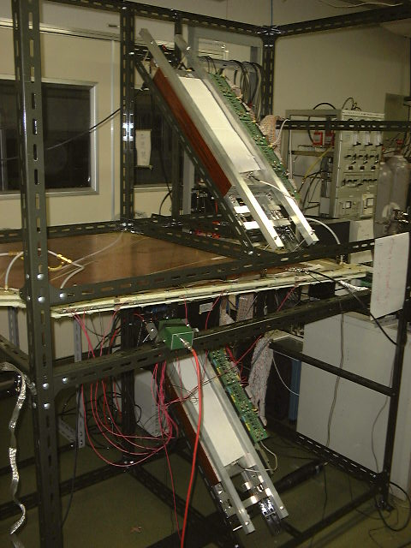
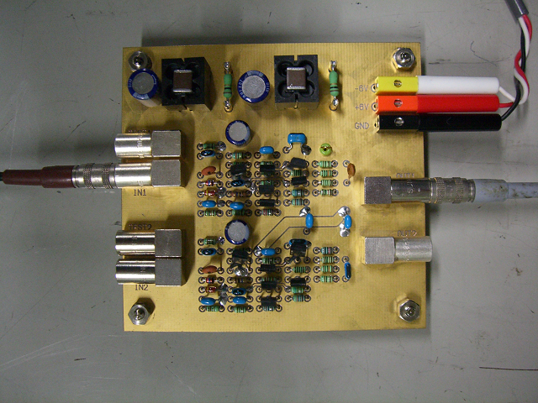
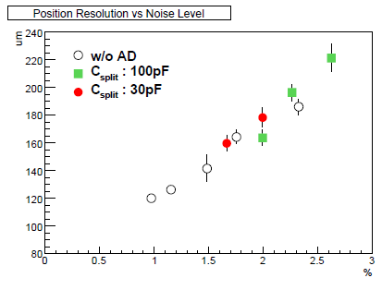
概念設計・フロントエンド部の開発
(京大、2004-2006）
このころ私はJ-Labで
Θ⁺探索
速い読み出し
時間分解能 Δt ~1BCLK (106ns)
LV1 trigger latency < 40BCLK
高位置分解能（100um）
早い読み出しと両立する読み出し回路を用いて達成できる位置分解能を調べた
Cosmic Ray
VDC
Muon Tracker
VDC
Input
Output

Slide 6
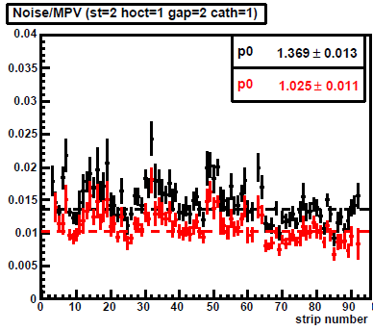
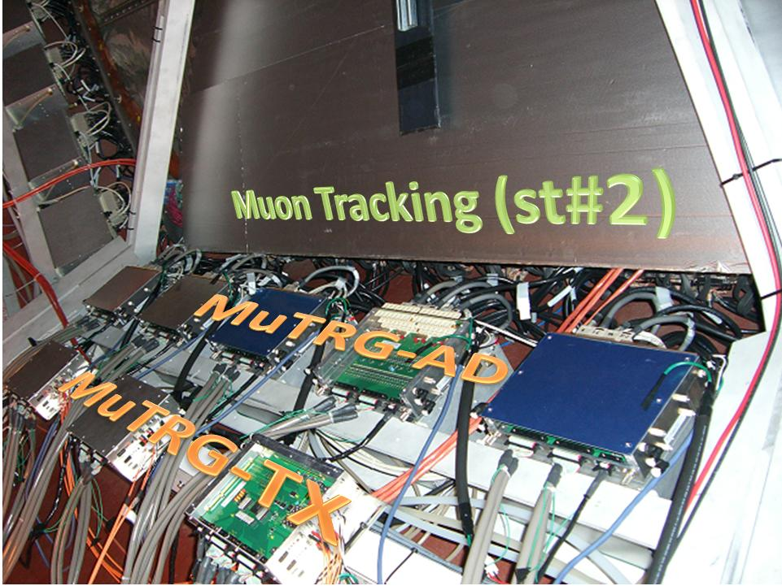
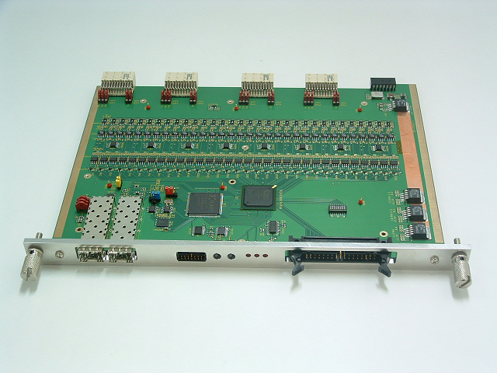
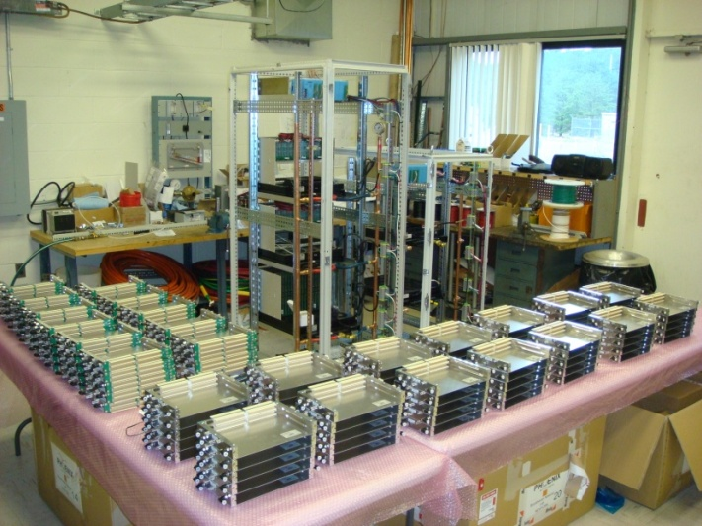
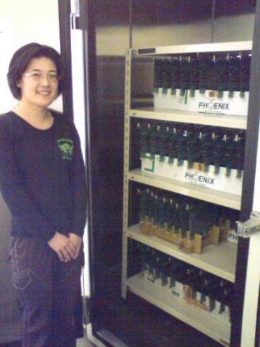
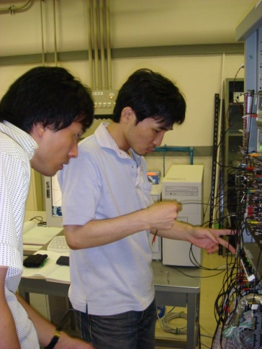
アンプディスクリミネータの開発・量産
(理研・KEK・立教、2007-2008)
科研費研究員としてKEK着任
PHENIXでの試作機試験（2007・2008）
技術設計報告書完成・外部評価委員会（2007）
熱サイクル試験＠KEK、QA＠理研（2008）
部品調達・量産・試験（2008）

Slide 7
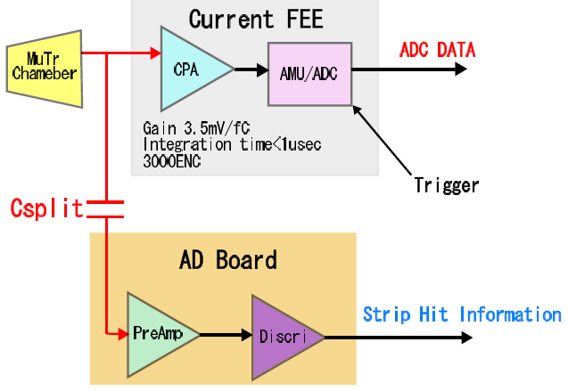
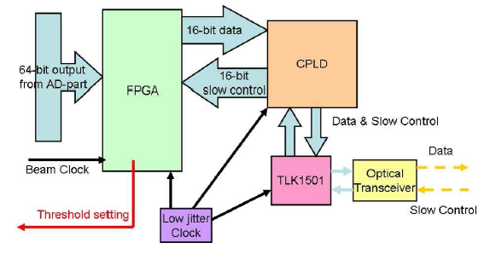
アンプディスクリミネータボード
MuTRG-ADTX
Power supply connector
Regulator for
analog components
AD part
Regulators for
digital components
庄司氏（京大・理研）
TX part
唐津氏（京大）
Optical transmitters
For data, slow control, clock…

Slide 8
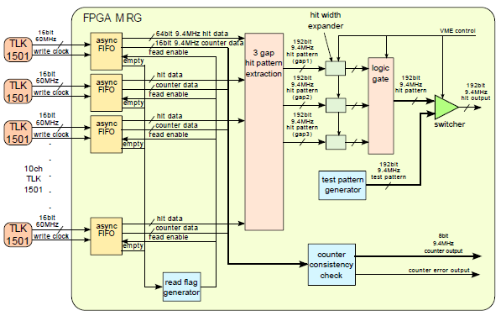
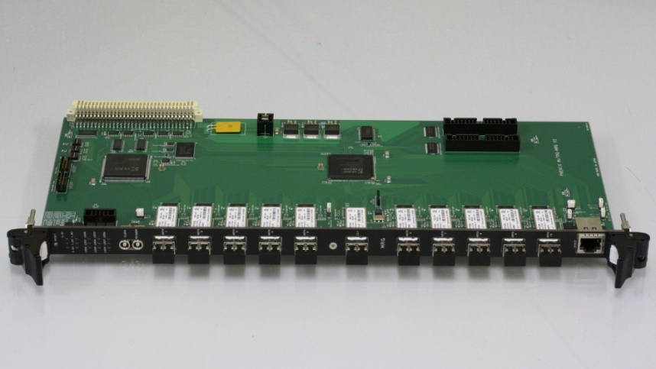
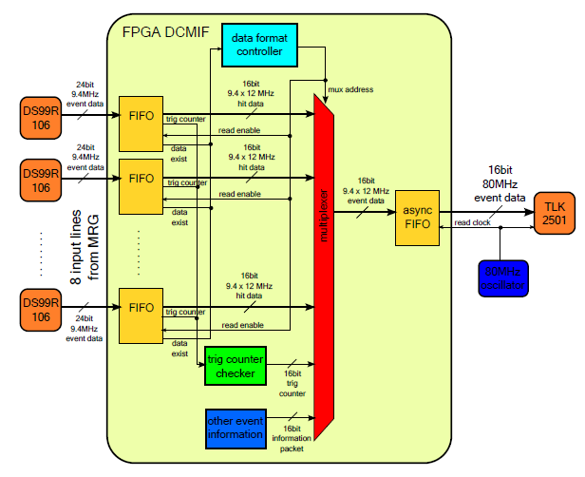
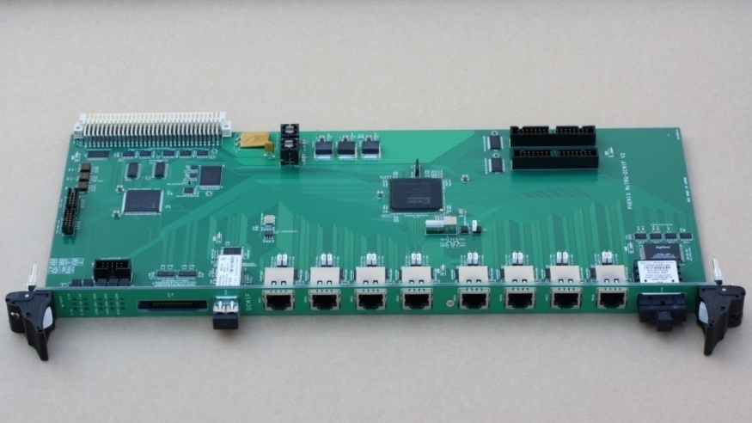
データフォーマット・転送ボードの開発・試験
データフォーマット・転送を行う電子回路
  PHENIX・DAQと直接データ受送信
  3Gbpsシリアル転送（PHENIXでは未踏領域）
設計開発（2007）
  KEK-ATLAS TGCと類似点が多いことから、アドバイザーとして、佐々木氏・池野氏に協力していただいた。
  京都大学修士課程（当時） 中村氏
動作試験 (2008)
  KEK/PHENIX
  外部評価委員会
量産・インストール(2009)
データフォーマット・転送ボード(MuTRG-MRG)
データフォーマット・転送ボード(MuTRG-MRG)

Slide 9
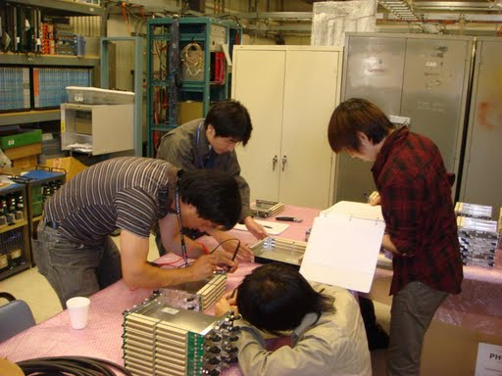
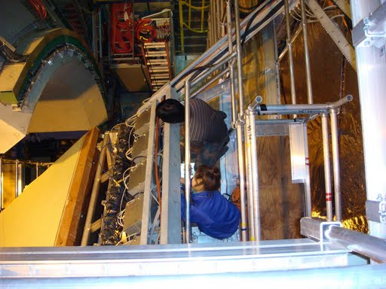
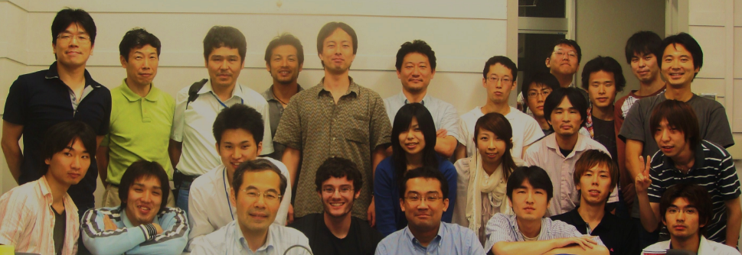
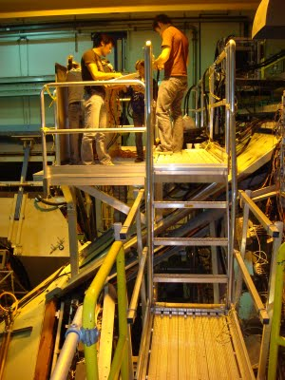
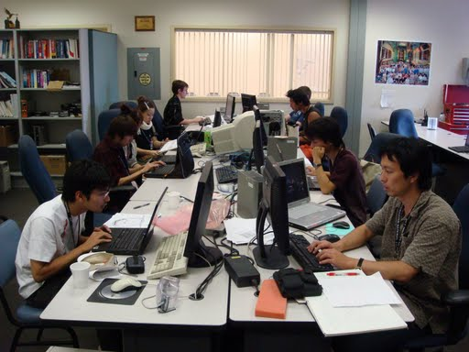
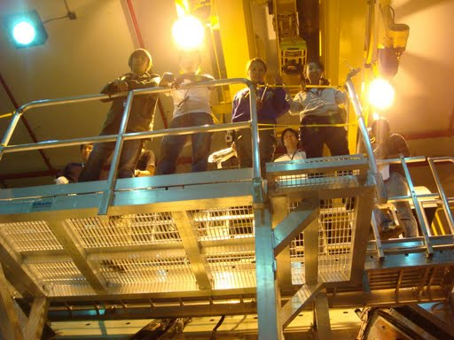
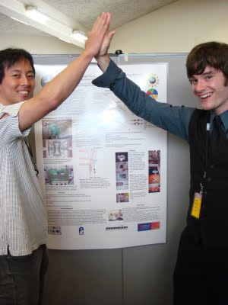
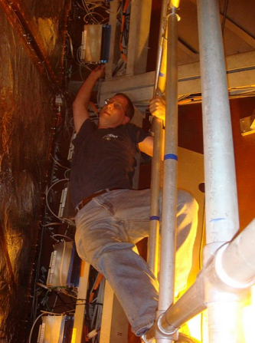
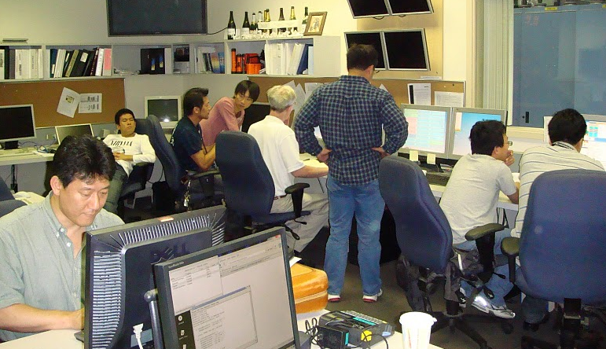
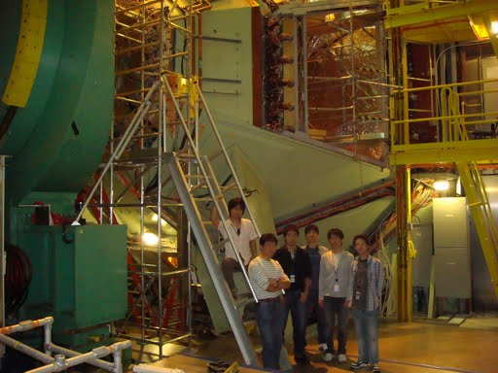
トリガー電子回路のインストール（2008・2009）
日本で量産を行いながら、現地でインストールというタイトなスケジュールの中、2008・2009年の夏季シャットダウン中にすべてのインストール・試験工程を完了。

Slide 10
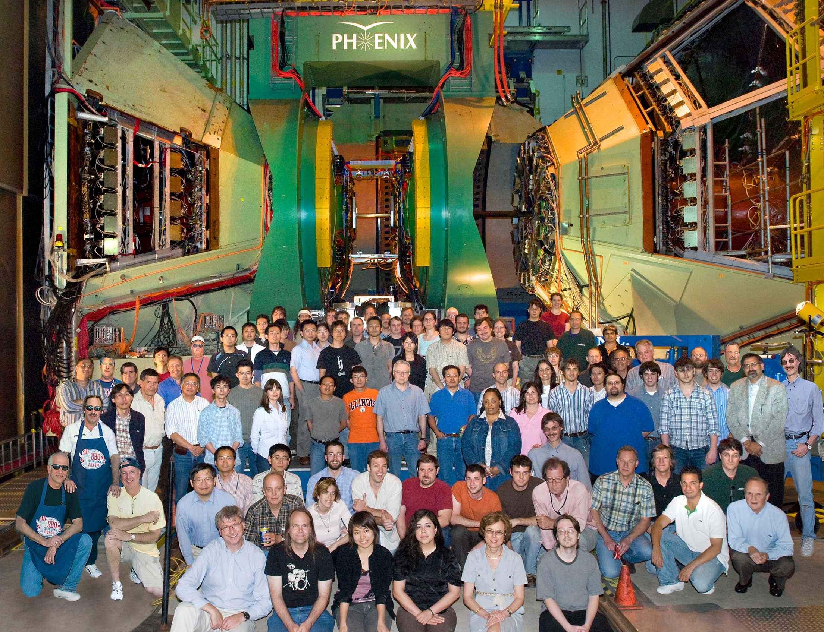

PHENIX May２００8
Mockup
Trigger board

Slide 11
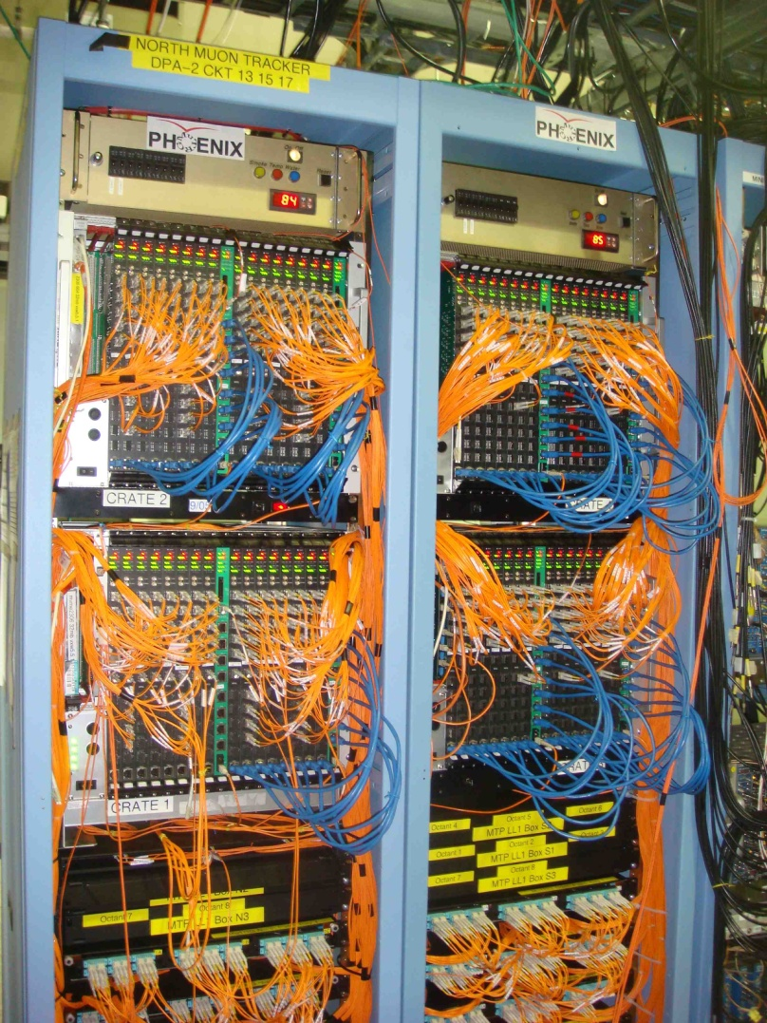
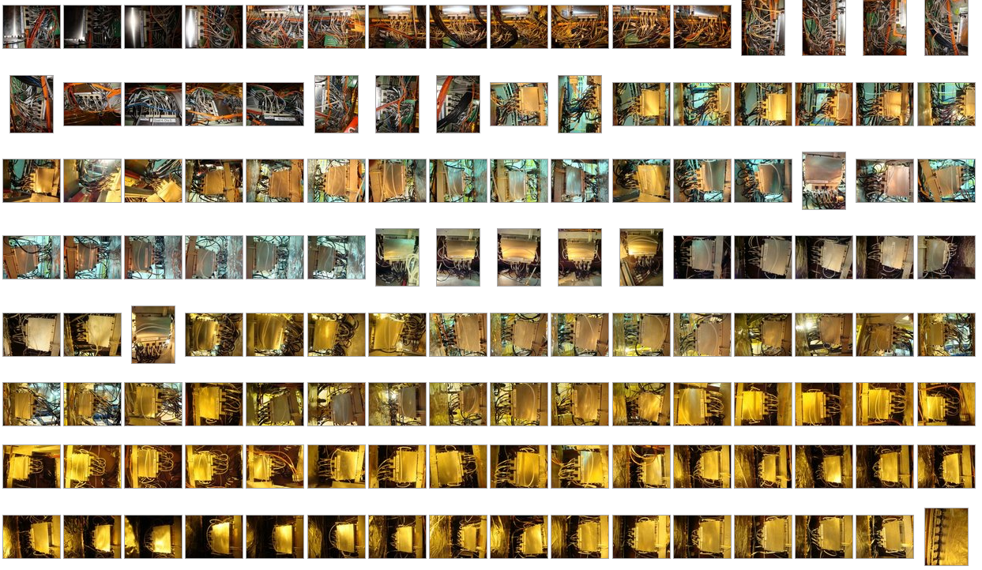
PHENIXにインストールされたトリガー用電子回路
ADTXボード
MRG・DCMIFボード
2009年より性能評価のためのビームデータを蓄積中。
これまで大きなトラブルもなくフル稼働。

Slide 12
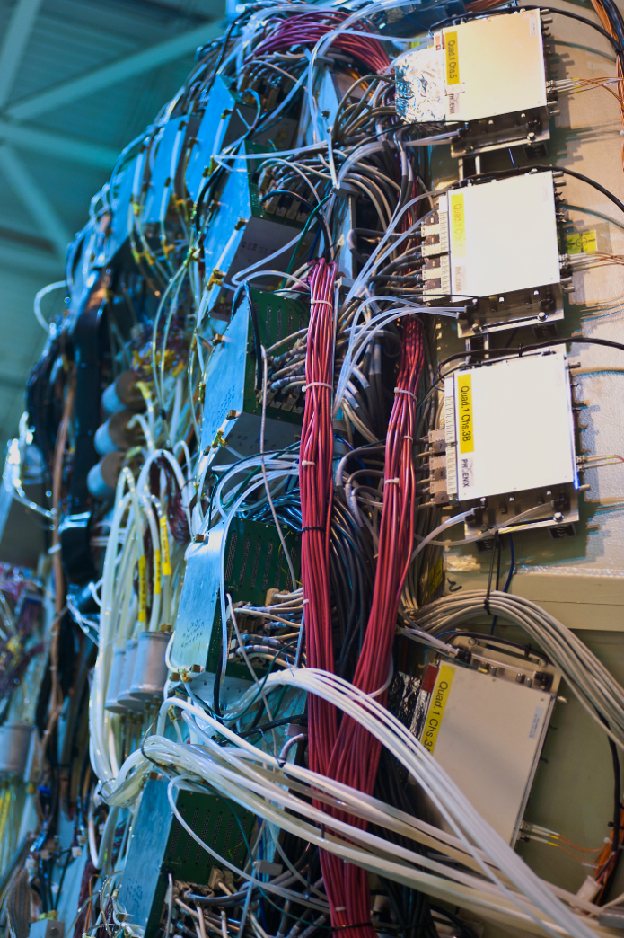
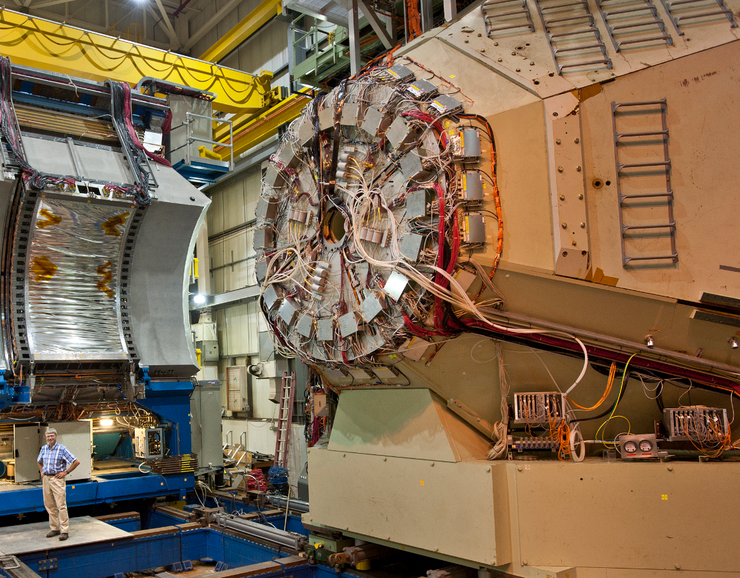
PHENIX August 2010
North muon arm
with MuTRG fully installed

Slide 13
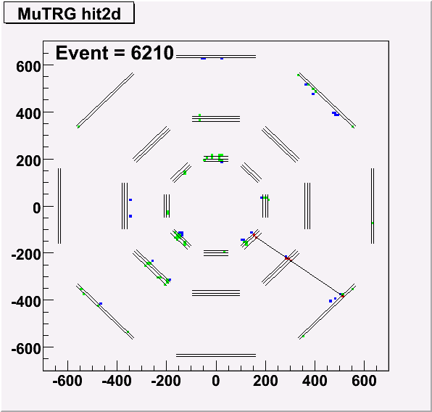
偏極陽子・陽子衝突実験＠５００GeV(2009)
2009年、衝突エネルギー５００GeVで偏極陽子・陽子衝突実験において。高運動量ミューオントリガー回路のコミッショニングを行った。
このデータを用いて高運動量トリガーシステム全体としての性能評価及び最適化。
５００GeVデータの例
Run 274416, North arm
Oct 3
Oct 2
3
Oct 4
2
station1
4
station2
1
Oct 1
5
Oct 5
station3
st1
st2
8
6
st3
Oct 8
7
Oct 6
Oct 7
Green: MuTr raw hits
Red: MuTr track-associated hits
Blue: MuTRG hits

Slide 14
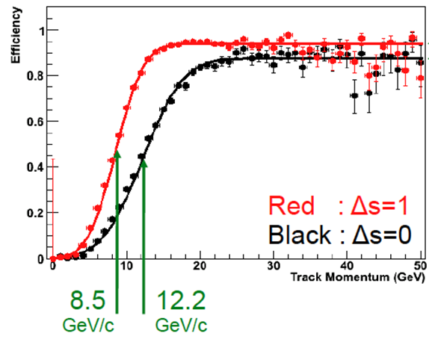
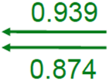
高運動量飛跡に対する応答
Plot by Y. Fukao
PHENIX run9 500 GeV pp data
CSC
CSC
Δs
トリガーロジックを満たす割合
サジッタ
CSC
Δs≤1
トラック
B
実データで再構成された高運動量飛跡に対して、高い割合で応答

Slide 15
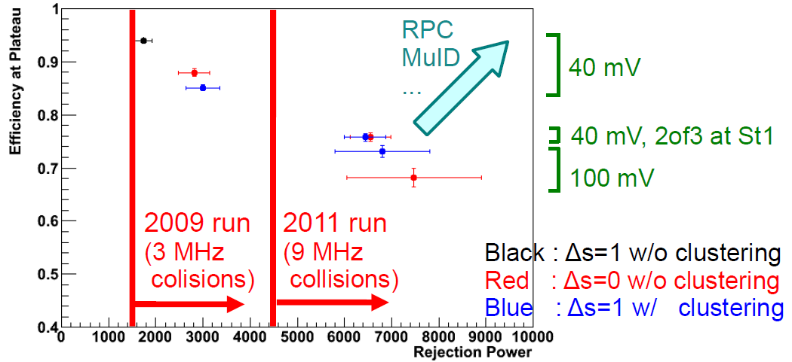
トリガー棄却能力
トリガー棄却能力＝ 衝突事象数/高運動量トリガーロジックを満たす事象数
PHENIX run9 500 GeV pp data
RPCのタイミング情報
RPCとのマッチング
バックグラウンド遮蔽追加
クロストークの軽減
さらに棄却能力の向上するが見込まれる
Plot by Y. Fukao
高運動量トラックに対して
トリガーロジックを満たす割合
トリガー棄却能力（RPCを含まない）

Slide 16
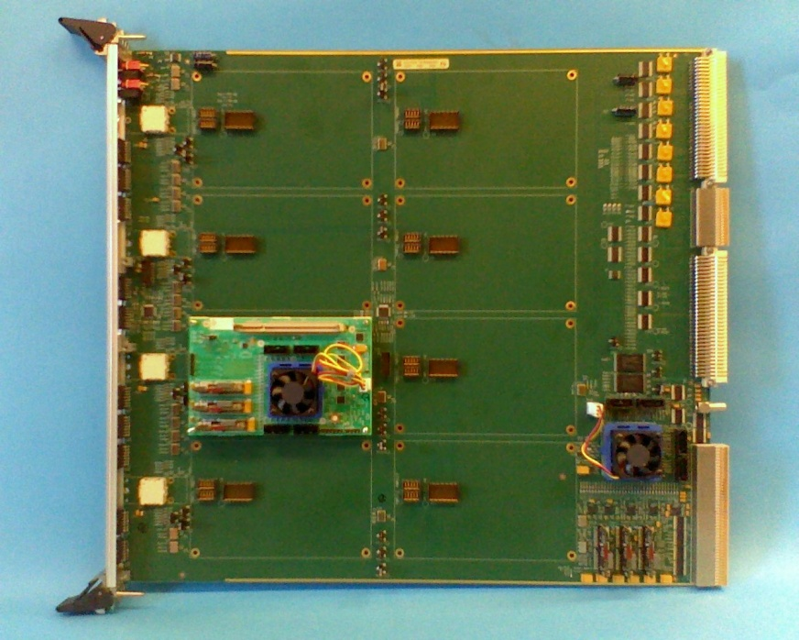
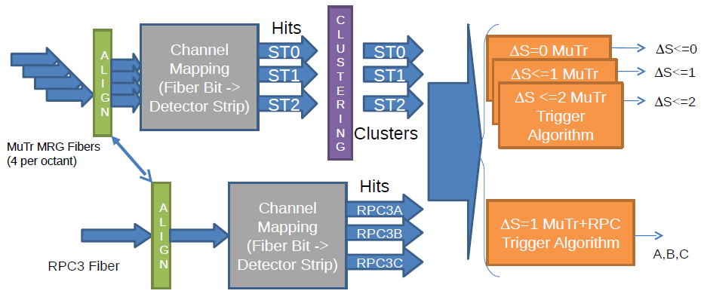
トリガーコミッショニング(2009~)
LL1ボード
（アイオワ州立大学）
アイオワ州立大学を中心にレベル１トリガーを作る回路の開発を行った。
Run 10(金金衝突)より、トリガー調整開始した。
  タイミング調整
  トリガーアルゴリズムの最適化
  Failure modeの洗い出し
  長期安定性
Run 11ではRPCも含めた最終調整を行い、物理データのトリガーとして稼働。

Slide 17
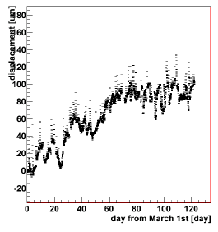
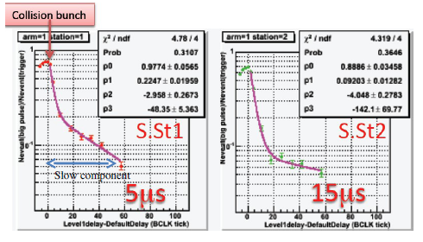
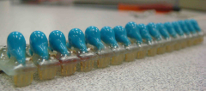
ミューオントラッカー性能向上
池田・渡辺（立教）
アラインメント
  Optical Alignment System (OASYS)
  システムの高速化・稼働率向上
  解析方法の確立
バックグラウンド対策
  シングルレート＞１００kHz →パイルアップ
  １バンチデータによるBG時間構造測定
  熱中性子シールド（ホウ素入りポリエチレン）
  検出器の耐BG対策
    追加コンデンサによるカソードクロストークの軽減
中川・今津（理研）

Slide 18
まとめ
Wボソン生成に起因する高運動量ミューオンを用いて海クォークの偏極を測定する。
高運動量ミューオンをオンラインレベルで選択的に取り出すトリガー信号用回路の開発を行い、PHENIXに組み込んだ。
2009‐2010年のデータを用いて性能評価・調整を行ってきた。今後、さらなる性能の向上が見込まれる。
2011年のランから、ｍMいよいよ物理データの収集が始まる。
?

